Slide 1


USO DE SENSORES INTELIGENTES COM TRANSMISSÃO SEM FIO PARA MONITORAMENTO DE CLORO RESIDUAL NA REDE DE DISTRIBUIÇÃO DE ÁGUA DE JUSSARA-PR
Autores:
Me Rebeca Silva Rocha
Me Alexandre Ito
Dr Sandro Lautenchlager

Slide 2
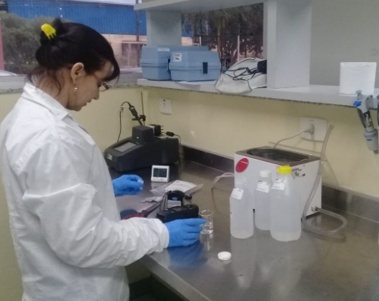
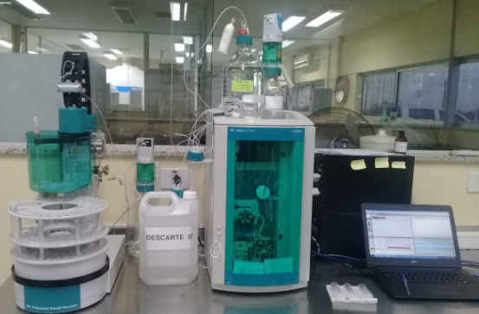
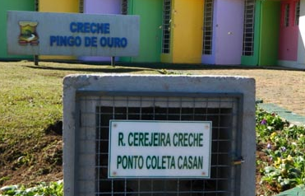
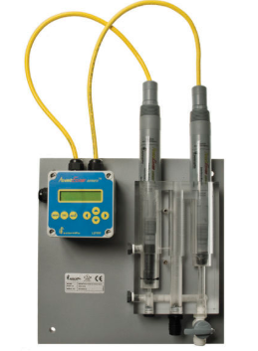
- Monitoramento da qualidade é exigência legal
1 CONTEXTUALIZANDO
- Ponto de Controle de Qualidade (PCQ)
e também por meio de programas de amostragem de rotina
Notes:
Segundo dados da OMS (2011), milhões de pessoas morrem a cada ano de doenças transmitidas pela água, em sua maioria, crianças com idades inferiores a cinco anos. Estas doenças podem ser prevenidas melhorando a cobertura e a qualidade dos serviços de saneamento.
Uma forma de detecção de anomalias na qualidade da água da rede de distribuição é a instalação de pontos de controle de qualidade

Slide 3
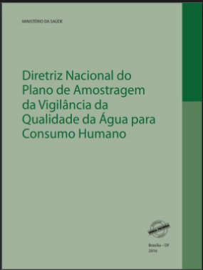
- Portaria de Consolidação Número 5 – 28/07/2017 dispõe sobre os procedimentos de controle e de vigilância da qualidade da água para consumo humano e seu padrão de potabilidade.
- Acompanhamento = Planos de Amostragem
Distribuição uniforme no período
Representatividade dos pontos
Abrangência espacial
Pontos estratégicos: grupos populacionais de risco; trechos vulneráveis do sistema de distribuição; locais com notificações de agravos à saúde.
1 CONTEXTUALIZANDO
Notes:
No Brasil, a Portaria de Consolidação número 5 dispõe sobre os procedimentos de controle e de vigilância da qualidade da água para consumo humano e seu padrão de potabilidade.

Slide 4
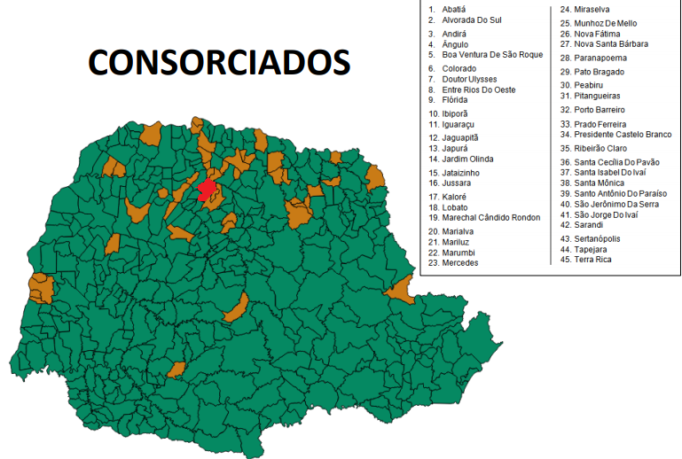
2 PROBLEMÁTICA
- Necessidade de deslocamento de técnicos para realização de ensaios em lugares de difícil acesso
Notes:
Então surgiu a ideia de testar o monitoramento remoto, de forma que tivéssemos acesso as concentrações de cloro de determinado município de qualquer lugar

Slide 5
3 OBJETIVO
Monitorar a concentração de cloro residual livre na rede de abastecimento de água do Município de Jussara-PR.
Objetivos Específicos
- Modelar a qualidade da água da rede de abastecimento de água do município de Jussara-PR no software EPANET
- Escolher os pontos de alocação de sensores por meio de software de otimização de alocação
- Instalar sensores de qualidade para monitoramento de cloro residual livre
- Acompanhar a concentração de cloro residual livre

Slide 6
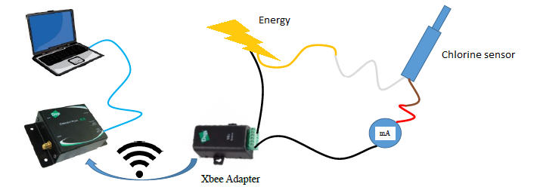

Título do trabalho
4 MATERIAL E MÉTODOS

Slide 7
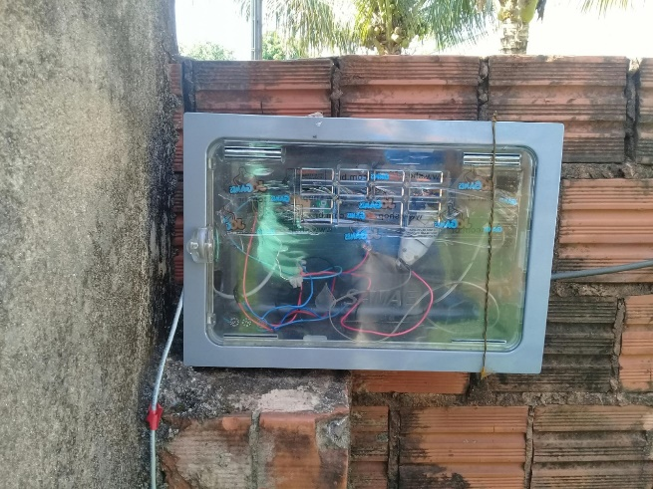
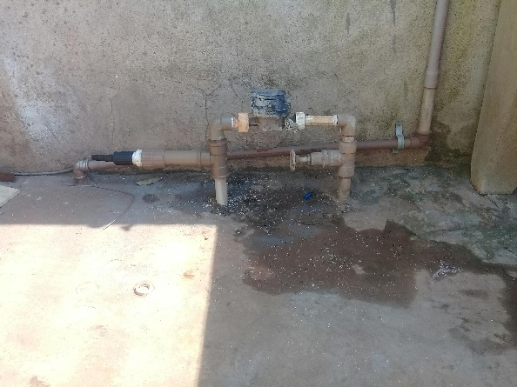
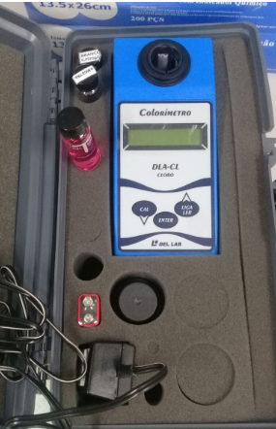
4 MATERIAL E MÉTODOS
Transmissor
Sensor
- DPD para calibrar sensores
Clorímetro
Notes:
O sensor pode trabalhar na faixa de 4-20mA, e apresenta uma sensibilidade de 1,4-2,1 mA ppm⁻¹. Desta forma, a concentração de cloro na água proporcionará uma variação na corrente de alimentação do sensor. Para a transmissão dos dados, um Xbee Adapters, equipamentos de comunicação sem fio da DIGI, em protocolo ZigBee foram utilizados, a leitura e transmissão das concentrações de cloro foram realizadas a cada 15 minutos por um período mínimo de 7 dias. Os resultados de concentração podiam ser observados em smartphone ou computadores conectados à internet. Para efeito de contraprovação, amostras de água foram retiradas aleatoriamente nos locais onde o sensor foi instalado, na frequência de 3 amostras por dia, e na saída do abastecimento, na frequência de 3 amostras por dia durante a semana e 2 amostras por dia nos finais de semana e feriados. A concentração de cloro residual para contraprovação foi determinada utilizando o espectrofotômetro pelo método fotométrico DPD (APHA, 2005).

Slide 8
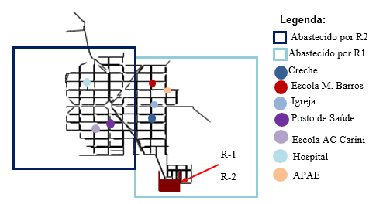
4 MATERIAL E MÉTODOS
Caracterização da rede em estudo
6,669 habitantes
R1 140 m³ zona alta
R2 1,050 m³ zona baixa
48,000 m tubos
2.931 ligações
08/2016 a 09/2017 369.759,00 m³
151,90 L/hab.dia
Sensor

Slide 9
4 MATERIAL E MÉTODOS
Alocação dos sensores na rede de distribuição
Função objetivo = menor extensão de tubulação da rede com concentrações de cloro abaixo de 0,2 mg L⁻¹
620 mg/min foi injetada durante um período de 1 hora, entre as 12:00 e 13:00
A localização da injeção foram o reservatório elevado R-1 que abastece 35% do município e o apoiado R-2 que abastece 65%, bem como todos os demais nós da rede.
A dose ingerida foi calculada segundo a demanda per capta

Slide 10
4 MATERIAL E MÉTODOS
Dados para o modelo de qualidade – calibração e contra prova
Consumo dividido igualmente entre os nós
CALIBRAÇÃO:
Dados de concentração de 08/2017 a 09/2017 obtidos por DPD na saída dos reservatórios e nos pontos elencados pelo PA na rede
Os dados medidos pelos sensores em intervalos de 15 em 15 minutos

Slide 11
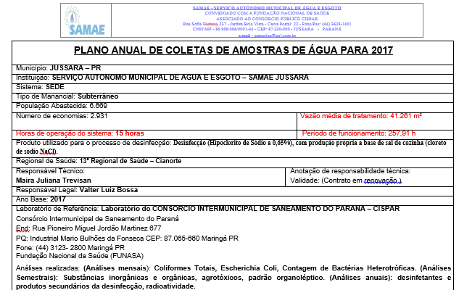
4 MATERIAL E MÉTODOS
O que a Portaria pede para Municípios menores que 50 mil habitantes?
Saída do tratamento = 1 amostra 2 vezes por semana ou diariamente
Rede = 1 amostra para cada 500 habitantes
Plano de amostragem do Município para o parâmetro Cloro
- Um total de 48 pontos foram elencados
Anualmente são realizadas aproximadamente 850 análises na saída do tratamento e 208 análises na rede de distribuição
Representando um custo aproximado
de R$ 20.000,00

Slide 12
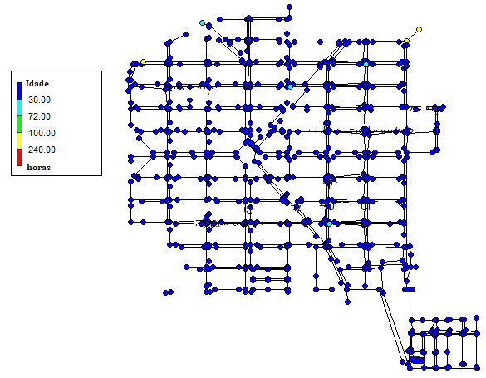
5 RESULTADOS
Concentração média na saída 0,86 mg L⁻¹
Concentração na rede 0,72 mg L⁻¹ a 0,86 mg L⁻¹.
Idade da água 9 dias e 48 minutos

Slide 13
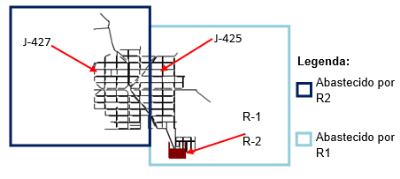
5 RESULTADOS
A indicação do software dos locais de instalação dos sensores aproxima-se dos locais de maiores idades da água e pontas de rede.

Slide 14
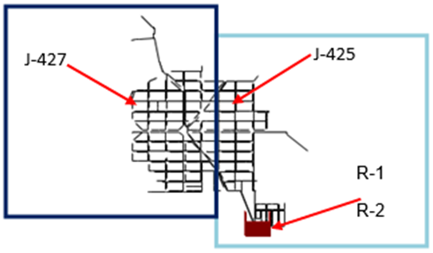
5 RESULTADOS
Pontos | DPD | Sensores | Diferença
 | Concentração (mg L⁻¹) | Concentração (mg L⁻¹) | (%)
J-425 | 0,83 ± 0,017 | 0,82 ± 0,001 | 1,0
J-427 | 0,79 ± 0,02 | 0,81 ± 0,0062 | 2,6
Notes:
Desvio padrão é uma medida de dispersão de um conjunto. Quanto mais próximo de 0 for o desvio padrão, mais homogêneo são os dados.
my hypothesis for the standard deviation is that by the dpd method the results are subject to the way the technician performs the test, the equipment error, among other variables

Slide 15
CONCLUSÕES
Medição por sensores tem amostra mais homogênea
A instalação de sensores de cloro residual livre, com transmissão sem fio é uma alternativa economicamente viável para controle de qualidade da água, considerando uma vida útil de um ano em uso contínuo, os sensores representam redução de custo aproximado de R$ 5.000,00.
A automação permitiu verificar em tempo real e continuamente quais são as concentrações de cloro livre na água o que pode auxiliar na aferição de parâmetros da qualidade em locais de difícil acesso.
Com o sistema de monitoramento automatizado e acesso remoto é possível disponibilizar a população estas informações por meio da internet, assegurando o direito ao acesso aos resultados das análises conforme o Decreto Presidencial 5440/2005.

Slide 16
engenharia.cispar@consorciocispar.com.br
Rebeca Silva Rocha
Engenheira Civil Mestre em Engenharia Urbana e Infraestrutura Urbana

